Slide 1
MESLEK TANITIMI

Slide 2
TIP
PUAN TÜRÜ: SAYISAL
MESLEĞİN GEREKTİRDİĞİ ÖZELLİKLER NELERDİR?
Sayısal alanlara ilgili ve bu alanlarda yetenekli olmak
Sorumluluk sahibi, çalışkan ve disiplinli olmak
Dikkatli ve titiz olmak (yüksek konsantrasyon)
Soğukkanlı ve sakin olmak
İnsan sağlığına duyarlı olmak
Duygusal yönden dirençli olmak
İletişim becerilerine sahip olmak
Yüksek iş temposuna uyum sağlayabilecek güce sahip olmak.

Slide 3
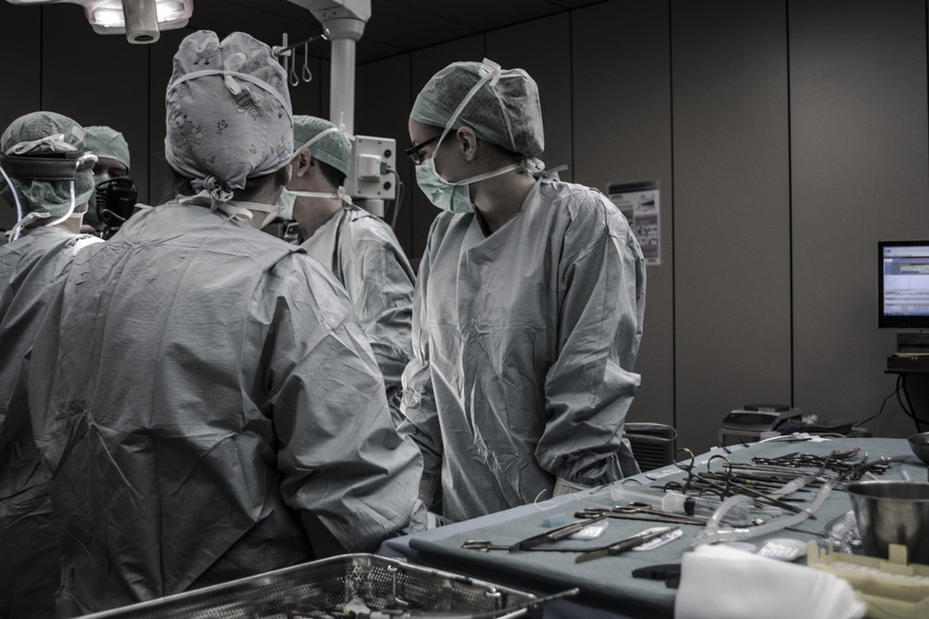
TIP EĞİTİMİ NASILDIR?
Tıp eğitimi toplamda 6 senedir.
İlk 3 sene temel bilimler, sonraki 2 sene klinik bilimler (Dahiliye, genel cerrahi, kadın doğum vb.) alanlarında eğitim alınır. Bu 2 sene hastanede bulunularak uygulamalı eğitim yapılır.
Son 1 sene intörnlük yapılır. (7 zorunlu, 3 seçmeli staj vardır. Doktorların yanında çalışıp maaş almaya başlanır.)

Slide 4
TIPTAN MEZUN OLDUKTAN SONRA NELER YAPILABİLİR?
Tıptan mezun olunduğunda, pratisyen hekim olunur. Pratisyen hekim herhangi bir alanda uzmanlaşmamıştır ve genelde hastane acillerinde, toplum sağlığı merkezlerinde çalışır.,
Çocuk doktoru, dahiliye, psikiyatri, göz doktoru gibi alanlarda uzmanlık için TUS’a (Tıpta Uzmanlık Sınavı) girilir. Kazanılması halinde o alanda çalışılmaya başlanarak alanın gerektirdiği sürede uzmanlık tamamlanır.
Doktora yapılabilir.
Yurt dışında devam edilebilir. (ABD için üç aşamalı USML sınavı, İngiltere için PLAB sınavı ve diğer ülkelerin kendi sınavlarına girerek başarılı olunması halinde denklik alınabilir; pratisyen hekimlikten sonra)

Slide 5
ECZACILIK
PUAN TÜRÜ: SAYISAL
MESLEĞİN GEREKTİRDİĞİ ÖZELLİKLER NELERDİR?
Biyoloji ve özellikle kimya alanına ilgi duymak,
Analitik düşünme becerisine sahip olmak,
Güçlü bir hafızaya sahip olmak,
Araştırmacı, meraklı, girişken, sorumluluk sahibi olmak,
İnsan ilişkilerinde ve iletişim kurma konusunda yetkin olmak,
Uzun saatler çalışabilecek bedensel güce sahip olmak gerekir.

Slide 6
ECZACILIK EĞİTİMİ NASILDIR?
Eğitim süresi 5 yıldır.
Eczacılık programında, başta kimya olmak üzere fizik, matematik ve biyoloji dersleri verilir.
İlaç ham madde ve şekillerinin üretim tekniklerine ve kullanımlarına ilişkin lisans dersleri ise genellikle son iki yılda toplanmıştır.
Eczacılık fakültelerinde dersler kuramsal ve uygulamalı olarak yürütülür. Öğrenciler eğitim süresi boyunca değişik yıllara dağılmış olarak eczane, hastane ve endüstride staj yapmaktadırlar.

Slide 7
Eczacılık çalışma olanakları nelerdir?
Eczacıların çoğunluğu kendilerine veya başkalarına ait eczanelerde, bir kısmı ise hastanelerin eczanelerinde sorumlu eczacı olarak çalışırlar.
Eczacıların 5 yıllık lisans eğitimleri sonunda zorunlu stajlarını tamamlamaları gerekmektedir. 6 aylık zorunlu stajlarını yapmayanlar mezun olsalar dahi eczane açamaz ve hastanelerde eczane teknisyeni olarak çalışamazlar.
Bazıları laboratuvarlarda, ilaç endüstrisinde araştırmacı veya ilaç tanıtıcısı olarak çalışırlar.
Serbest eczacı olmak isteyenler için de eczane açacakları bölge ya da şehir önem kazanmaktadır. Büyük kentlerde ihtiyaçtan fazla eczane vardır.

Slide 8
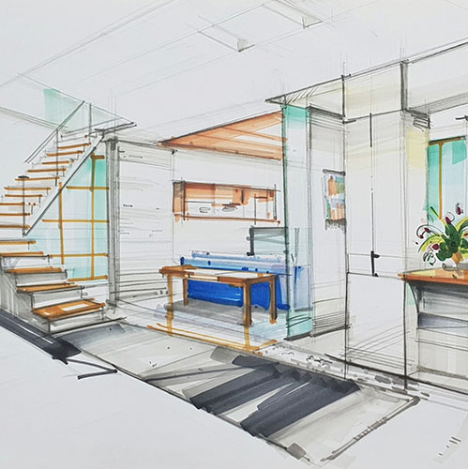
iç MİMARLIK
Not: İç Mimarlık ve Çevre Tasarımı bölümü ise eşit ağırlıktan alır.
PUAN TÜRÜ: SAYISAL
İç mimar, bir mekan veya çevreyi müşterinin isteklerini ve ekonomik olanaklarını dikkate alarak sanat ilkelerine uygun bir biçimde düzenleyen ve döşeyen kişidir. İç mimarlığın eğitim süresi 4 yıldır.
MESLEĞİN GEREKTİRDİĞİ ÖZELLİKLER NELERDİR?
Şekil ve uzay ilişkilerini görebilme, renkleri ayırt edebilme,
Zihinde canlandırabilme özelliklerine,
Görsel sanatlara ilgili,
Eleştiriye ve yeniliklere açık kişilik özelliklerine,
Başka insanlarla iş birliği yapabilmek için uyumlu bir kişiliğe,
Bir işi planlayıp uygulayabilme yeteneğine sahip olmaları gerekir.

Slide 9
İÇ MİMARLIK ÇALIŞMA OLANAKLARI NELERDİR?
İç mimarın çalışma yeri tasarım aşamasında büro, uygulama ve denetim aşamasında yapılar, malzemenin yapımı aşamasında ise atölyeler ve fabrikalardır.
İç mimarlar genellikle özel sektörde çalışma olanağı bulabilirler veya kendilerine ait işyeri açabilirler.
Kamu kesiminde çalışan mimarlar genellikle Bayındırlık ve İskân, Ulaştırma Bakanlıkları’nda ve belediyelerde görev alırlar.
Meslekte ilerlemek için işyerlerinin özelliğine göre idari ve teknik yöneticilik yapabilirler. İşletmelerin Araştırma Geliştirme ve Proje Departmanlarında yönetici olma imkanı bulunmaktadır.
Lisans eğitiminden sonra yüksek lisans ve doktora yaparak üniversitelerde araştırma görevlisi, doçent ve profesör olarak çalışabilirler.

Slide 10
HUKUK
PUAN TÜRÜ:EŞİT AĞIRLIK
MESLEĞİN GEREKTİRDİĞİ ÖZELLİKLER NELERDİR?
Sosyal bilimlere ilgi duyan,
Başkalarını anlayabilen ve etkileyebilen,
İkna gücü yüksek olan,
Düşüncelerini sözel olarak iyi ifade edebilen,
Değişik görüş ve yeniliklere açık olan,
Okuma ve araştırmayı seven,
Yorum yapma ve değerlendirme gücü yüksek bireyler olması gerekir.

Slide 11
HUKUK ÇALIŞMA OLANAKLARI NELERDİR?
Hukuk eğitimi artık 5 yıla çıkarılmıştır. Mezunlar, genellikle ‘Hakim’, ‘Savcı’ ve ‘Avukat’ unvanı ile çalışmaktadır. Bir kısmı da ‘Danışman’ olarak görev yapar. Avukat olmak isteyenler, bir yıllık staj süresinin yarısını mahkemelerde yarısını da tecrübeli bir avukatın yanında geçirirler.
Hakim veya savcı olmak isteyen kişiler gerekli nitelikleri taşımaları halinde yazılı sınav ve sözlü mülakat aşamalarını geçtikten sonra başlayan staj dönemini ve staj sonunda yapılan sınavı tamamladığı takdirde mesleğe kabul edilir.
Avukatlar kendilerine büro açabilecekleri gibi, kamu kuruluşları veya özel kuruluşlarda avukat veya hukuk müşaviri olarak da görev alabilirler.

Slide 12
HUKUK ÇALIŞMA OLANAKLARI NELERDİR?
Bunun dışında hukuk fakültesini bitirenler, kaymakamlık, noterlik, müfettişlik, Dışişleri Bakanlığı’nda çeşitli kademelerde memurluk gibi alanlarda da çalışabilmektedirler.
İş alanı geniş olan bir bölümdür. Hem kamu kuruluşlarında hem de özel şirketlerde çalışma imkanı vardır.

Slide 13
PSİKOLOJİ
PUAN TÜRÜ: EŞİT AĞIRLIK
MESLEĞİN GEREKTİRDİĞİ ÖZELLİKLER NELERDİR?
İnsanlarla iletişimde bulunmaktan ve onlara yardım etmekten hoşlanan,
Başkalarının duygu ve düşüncelerini anlayabilen,
İyi bir gözlem yeteneğine sahip olan,
Etkin dinleme becerilerini uygulayabilen,
Kendisini iyi tanıyan, kendiyle ilgili farkındalık geliştirebilen,
İyi bir okuyucu olan ve okuduğunu değerlendirebilen,
Kendisi ile barışık, sabırlı, hoşgörülü ve sorumluluk sahibi kimseler olmaları gerekir.

Slide 14
PSİKOLOG ÇALIŞMA OLANAKLARI NELERDİR?
Psikoloji bölümünü bitiren kişiler Psikolog unvanı ile mezun olurlar. Klinik psikolojisi, endüstriyel psikoloji, davranış psikolojisi, adli psikoloji, gelişim psikolojisi, sosyal psikoloji gibi farklı alanlarda uzmanlaşabilirler.
Lisans eğitiminden sonra yüksek lisans, doktora yapabilir, araştırma görevlisi olabilir ve akademik kariyer yapabilirler.
Klinik psikoloji alanında yüksek lisans yaparak kendi kliniklerini açabilirler.
Akademik kariyer ve yüksek lisans düşünmeyenler, psikoloji bölümünden mezun olduktan sonra KPSS’ye girerek çeşitli kamu kurumlarında psikolog olarak çalışabilirler. (Adalet Bakanlığı, Sağlık Bakanlığı, İçişleri Bakanlığı, Aile Çalışma ve Sosyal Politikalar Bakanlığı)

Slide 15
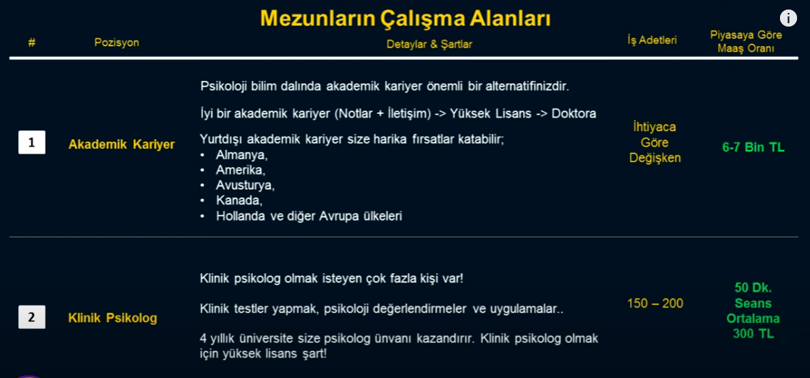
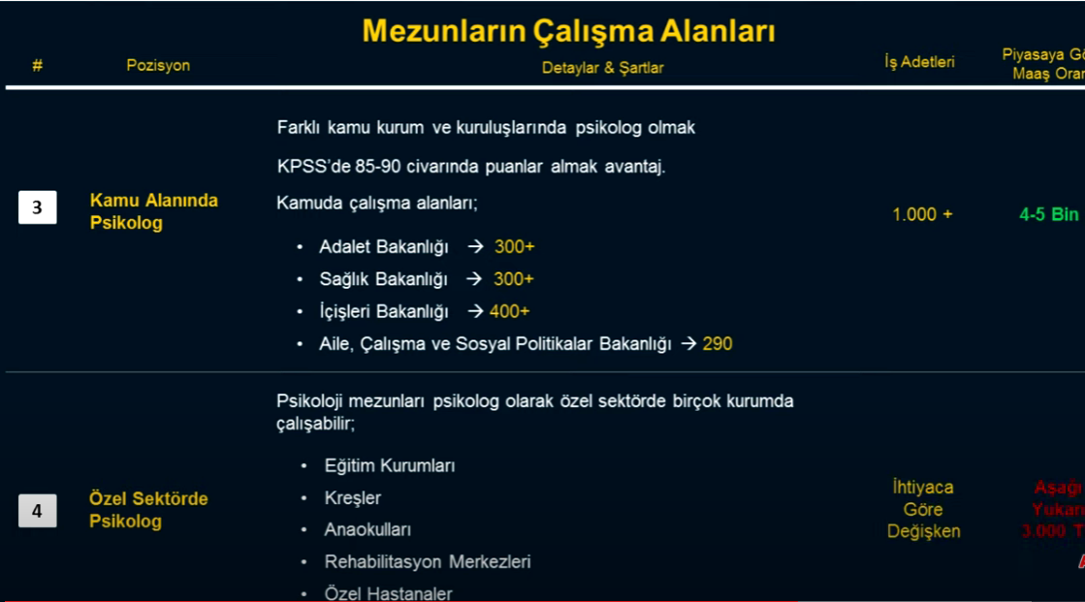
PSİKOLOG ÇALIŞMA OLANAKLARI NELERDİR?
Özel sektörde ise psikoloji mezunları psikolog olarak eğitim kurumları, kreşler, anaokulları, rehabilitasyon merkezleri ve özel hastanelerde görev yapabilirler.
Şirketlerin insan kaynakları departmanında çalışabilirler.

Slide 16
PSİKOLOJİK DANIŞMANLIK VE REHBERLİK
PUAN TÜRÜ: EŞİT AĞIRLIK
PDR bölümü lisans eğitim süresi 4 yıldır. Psikoloji okuyanlar üniversitelerin Fen-Edebiyat fakültelerinde yer alırken, PDR okuyanlar eğitim fakültesinden mezun olurlar. PDR mezunları Psikolojik Danışman/Rehber Öğretmen unvanı alırlar.
MESLEĞİN GEREKTİRDİĞİ ÖZELLİKLER NELERDİR?
Sözlü ifade gücüne ve empati yeteneğine sahip,
Sağlıklı bir iletişim ortamı sağlayabilen,
Etkin dinleme becerilerine sahip,
Başkalarına yardım etmekten hoşlanan,
Dikkatli, işine özen gösteren kişiler olması gerekir.

Slide 17
PDR ÇALIŞMA OLANAKLARI NELERDİR?
Psikolojik Danışman/Rehber Öğretmenler Milli Eğitim Bakanlığına bağlı ilköğretim ve ortaöğretim kurumlarında, Rehberlik Araştırma Merkezlerinde, Özel Eğitim Kurumları’nda, dershanelerde ve halk eğitim merkezlerinde çalışabilirler.
Lisans eğitiminden sonra yüksek lisans ve doktora eğitimi alınarak akademik kariyer yapabilir, üniversitelerde araştırma görevlisi, doçent, profesör gibi unvanlarla öğretim üyesi olarak görev yapabilirler.
Adalet Bakanlığı, Emniyet Genel Müdürlüğü, Aile ve Sosyal Politikalar Bakanlığı ve çeşitli kamu ve özel kuruluşların insan kaynakları geliştirme bölümlerinde görev alabilirler.

Slide 18
BİLGİSAYAR MÜHENDİSLİĞİ
PUAN TÜRÜ: SAYISAL
MESLEĞİN GEREKTİRDİĞİ ÖZELLİKLER NELERDİR?
Sayısal ve soyut düşünme yeteneğine sahip,
Detaylı düşünebilen ve dikkatli,
Plan ve program hazırlama konusunda bilgili,
Tasarım yeteneği olan ve yaratıcı,
Ayrıntıları görebilen,
Grup çalışmaları yürütebilen,
Problem çözme kabiliyeti gelişmiş,
Araştırmacı ve meraklı kişiler olması gerekir.

Slide 19
BİLGİSAYAR MÜHENDİSLİĞİ ÇALIŞMA OLANAKLARI NELERDİR?
Bilgisayar mühendisleri kendilerini bu alanda iyi yetiştirebilmek için deneyim kazanmaya çalışmalı, staj yapmak için çabalamalı, yazılım dillerini ve farklı programları öğrenmelidir.

Slide 20
BİLGİSAYAR MÜHENDİSLİĞİ ÇALIŞMA OLANAKLARI NELERDİR?
NOT: Bilgisayar Mühendisliği ile yazılım mühendisliği arasındaki en önemli fark, yazılım mühendislerinin sadece yazılım üzerine tüm çalışmalarını yürütürken bilgisayar mühendisleri kendilerini geliştirdiklerinde pek çok iş alanı mevcuttur.

Slide 21
BESLENME VE DİYETETİK
PUAN TÜRÜ: SAYISAL
Lisans eğitim süresi 4 yıldır. Hazırlık olan okullarda ise 5 yıldır. Bu bölümden mezun olanlar Diyetisyen veya Beslenme Uzmanı unvanı alırlar
MESLEĞİN GEREKTİRDİĞİ ÖZELLİKLER
Fen bilimlerine, özellikle kimya ve biyolojiye ilgili ve bu konularda başarılı,
Başkaları ile işbirliği yapabilen,
Başkalarına yardım etmekten hoşlanan,
Dikkatli, araştırmacı ve yeniliklere açık,
Güler yüzlü, kendini ifade edebilen ve beden dilini iyi kullanan,
Sorumluluk sahibi kişiler olması gerekir.

Slide 22
BESLENME VE DİYETETİK BÖLÜMÜ ÇALIŞMA OLANAKLARI
Diyetisyenler farklı kurum ve kuruluşlarda; eğitici diyetisyen, araştırmacı diyetisyen, tedavici diyetisyen, yönetici diyetisyen, danışman diyetisyen gibi unvanlarla görev yapabilirler.
Yönetici Diyetisyenler: Kurum Beslenme servislerini yönetirler. Kurum beslenmesi denince hastaneler, okul kafeteryaları, öğrenci lokalleri, sanayi ve ticari kurumlar ve benzeri yerlerde çalışan kişilerin beslenmesinden söz edilir.
Tedavici Diyetisyenler: Tedavici diyetisyenler yemek servisinin, hastaların besinsel gereksinimlerini karşılayacak şekilde yapılmasını gözetirler.
Eğitici diyetisyenler: Özellikle tıp merkezlerine bağlı hastanelerde çalışan diyetisyenler hastanedeki diyet bölümü, tıp, dişçilik ve hemşirelik bölümü öğrencilerine beslenme ve diyet tedavisi üzerine dersler verirler. Öğretim üyesi olarak çalışmak isteyen diyetisyenlerden lisans üstü diploma almış olmaları beklenir

Slide 23
BESLENME VE DİYETETİK BÖLÜMÜ ÇALIŞMA OLANAKLARI
Hastanelerde
Tedavici Diyetisyen
Diyabet Diyetisyeni
Onkoloji diyetisyeni
Poliklinik diyetisyeni
Kurumlarda Yönetici Diyetisyen
Okullarda
Banka ve Kumu kurumlarında
Yiyecek –içecek servisi yapan tüm kurumlarda (Otel, restoran vb.)
Yemek Fabrikalarında
Özel bakım gerektiren kurumlarda Danışman Diyetisyen
Yaşlı Bakım Evleri
Kreş, anaokulu vb.
Anne -Çocuk Sağlığı Merkezleri
Toplum Sağlığı Diyetisyeni (Bakanlıklar, Toplum Sağlığı Merkezleri): Temel diyetetik eğitiminden sonra lisans üstü eğitim alıp çalışmalar yaparak, toplum beslenme uzmanı olunabilir.
Sağlık Kulüpleri, fitness merkezleri gibi merkezlerde danışman diyetisyenlik,
Sporcu Beslenme Danışmanlığı yapılabilir.

Slide 24
SOSYAL HİZMETLER
PUAN TÜRÜ: EŞİT AĞIRLIK
Toplumda yardıma muhtaç olan her bir bireyin zaman içerisindeki değişimi ve gelişimi için toplumsal olarak çözüm üreten, bu sorunların çözülmesi için gerekli kurumlar aracılığı ile çalışmalar yapan meslek dalıdır.
Sosyal Hizmetler bölümünün 2 yıllık önlisans programı ve 4 yıllık lisans programı mevcuttur. Lisans programından mezun olanlar Sosyal Çalışmacı/Sosyal Hizmet Uzmanı unvanlarını alırken, ön lisans mezunları Sosyal Yardımcı, Sosyal Tekniker vb. unvanlar alırlar. Ön lisans mezunları sosyal çalışmacı kadrolarına atanamazlar.

Slide 25
SOSYAL HİZMETLER
Sosyal Çalışmacı olmak isteyenlerin, kişisel ve toplumsal sorunlara derin ilgi duyan, konuşma ve ikna kabiliyeti olan, başkalarının duygularını anlayabilen ve insanların refahını sağlama konusuna ilgi duyan kimseler olması gerekir.
Çalışma Olanakları Nelerdir?
Çocuk Esirgeme Kurumu ve Sosyal Hizmetler Kurumu Genel Müdürlüğü’nde, sosyal hizmetler konusunda plan, program, uygulama ve değerlendirme çalışması yaparlar
Açılmış olan resmi ve özel kreş, gündüz bakımevi ve yetiştirme yurtları ile ilgili plan program hazırlar, denetimlerini yaparlar.
Çocuk bakım yurtlarında, hastanelerde, rehabilitasyon merkezlerinde, ruh sağlığı kurumlarında , huzurevlerinde, cezaevleri ve çocuk mahkemelerinde görev yaparlar.

Slide 26
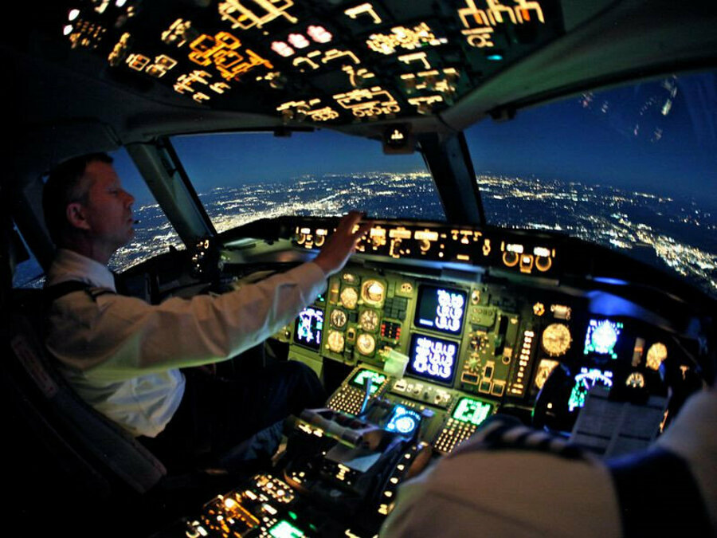
pilot
Pilot olabilmek için 4 yıllık pilotaj eğitimi veren üniversiteler tercih edilebilir, askeri pilot olabilmek için MSÜ’ ne bağlı Hava Harp Okulu’nu tercih edilebilir ya da 4 senelik bölümden mezun olup THY'nin Uçuş Akademisi'ne başvurabilirler.
Pilot olabilmek için en az lise mezunu olma şartı vardır. Lise mezunu bireyler Sivil Havacılık Genel Müdürlüğü tarafından ücretli olarak pilot eğitimi alabilir.
Ancak havayolu işletmeleri, çoğunlukla üniversite mezunu pilot istihdamını tercih etmektedir. Lise mezunu olanların havayollarında pilot olarak istihdam edilme şansı çok düşüktür.
Maaş olanakları oldukça iyidir.

Slide 27
pilot
Pilot Olma Şartları Nelerdir?
Gerekli eğitimin alınması zorunludur.
Pilotluk mesleğini yerine getirmede iyi derecede İngilizce bilmek gerekir.
17 yaşını tamamlama şartı bulunmaktadır.
Sağlık sorununuzun olmadığına dair belge istenmektedir.
Kaptan pilotlar 6 ayda bir fiziksel sınavdan geçmeleri gerekmektedir.
Gece uçuşları için yetki istendiğinde gerekli eğitimi almaları gerekir.
Cpl ( ticari pilot) lisansı alınması zorunludur.

Slide 28
Mütercim-tercümanlık
PUAN TÜRÜ: YABANCI DİL
MESLEĞİN GEREKTİRDİĞİ ÖZELLİKLER NELERDİR?
Dil yatkınlığına ve ilgisine sahip olmak (konuşma, dinleme-okuma-dil bilgisi),
Kültür ilgisine sahip olmak,
Almanca, Arapça, Fransızca, İngilizce ve Rusça dillerinden en az birini soruları cevaplayacak kadar biliyor olmak,
Okuma alışkanlığına sahip olmak,
Okuma – yazma – yorumlama kabiliyetine sahip olmak,
Ana dile hakim olmak,
Hızlı düşünebilme yetisine sahip olmak gerekir.

Slide 29
MÜTERCİM-TERCÜMANLIK ÇALIŞMA OLANAKLARI
Mütercim tercümanlık farklı kültürlerin dilinin, kültürünün ve yaşam tarzının irdelenmesini sağlar. Mütercim tercümanlık bölümünden mezun olan kişiler genellikle farklı dillerden tercümeler yaparlar. Bu bölümde İngilizce, Arapça, Rusça ve Fransızca gibi farklı dillerde öğretim yapan üniversiteler vardır.
Çeviri ofisleri, kurumsal şirketlerin çeviri departmanlar,
Dil Araştırma Kurumları,
Yayınevleri,
Spor kulüpleri,
Konsolosluklar ve elçiliklerde çalışma olanakları söz konusudur.
2 yıllık yüksek lisans eğitimi ile desteklenerek simultane çeviri(konferans tercümanlığı) yapabilirler.

Slide 30
BEDEN EĞİTİMİ ÖĞRETMENLİĞİ
Beden eğitimi öğretmeni olmak isteyen kişiler lise veya dengi bir okuldan mezun olduktan sonra TYT sınavına girmelidir. TYT sınavından yeterli puan ve sıralamayı alan kişiler üniversitelerin yapmış olduğu özel yetenek sınavlarına girip buradan da yeterli puanı almalıdır. Bu tür sınavlar genelde sürat, çabukluk, reaksiyon, koordinasyon, kuvvet vb. kıstaslara göre planlanmaktadır. Ayrıca AYT eşit ağırlıktan yeterli sıralamayı elde ederek ÖSYM tercihi ile özel yetenek sınavına girmeden Beden Eğitimi Öğretmenliği okunabilir. Ama bu şekilde öğrenci alan üniversite sayısı oldukça azdır.
MESLEĞİN GEREKTİRDİĞİ ÖZELLİKLER
Spora hem yeteneği hem de ilgisi olan ve bu alanda başarılı,
Bedence sağlam ve güçlü,
Düşüncelerini başkalarına açık bir biçimde aktarabilen, iyi bir öğrenme ortamı sağlayabilen, kendini geliştirmeye istekli kişiler olması gerekir.

Slide 31
Beden eğitimi öğretmenliği çalışma olanakları
Spor Bilimleri Fakültesinin başka bir bölümünde(Spor yöneticiliği, antrenörlük vb.) okuyan kişi çift ana dal yaparak beden eğitimi öğretmenliğini de okuyarak iki bölümün diplomasıyla da mezun olabilir.
Beden eğitimi öğretmenliğinden mezun olan kişiler KPSS’ye girip yeterli atama puanını alıp yapılacak sözlü sınavda başarılı olduktan sonra devlet okullarında çalışabilirler.
Gençlik ve Spor Genel Müdürlüğü merkez ve taşra teşkilatlarında, halk eğitim merkezlerinde, özel okullarda, spor merkezlerinde, fitness merkezlerinde vs. çalışma olanakları bulunmaktadır. Bunun dışında lisans üstü eğitim alarak kariyerlerine üniversitede devam edebilirler.

Slide 32
SUNUMUMUZ SONA ERMİŞTİR. DİNLEDİĞİNİZ İÇİN TEŞEKKÜRLER..

